Slide 1
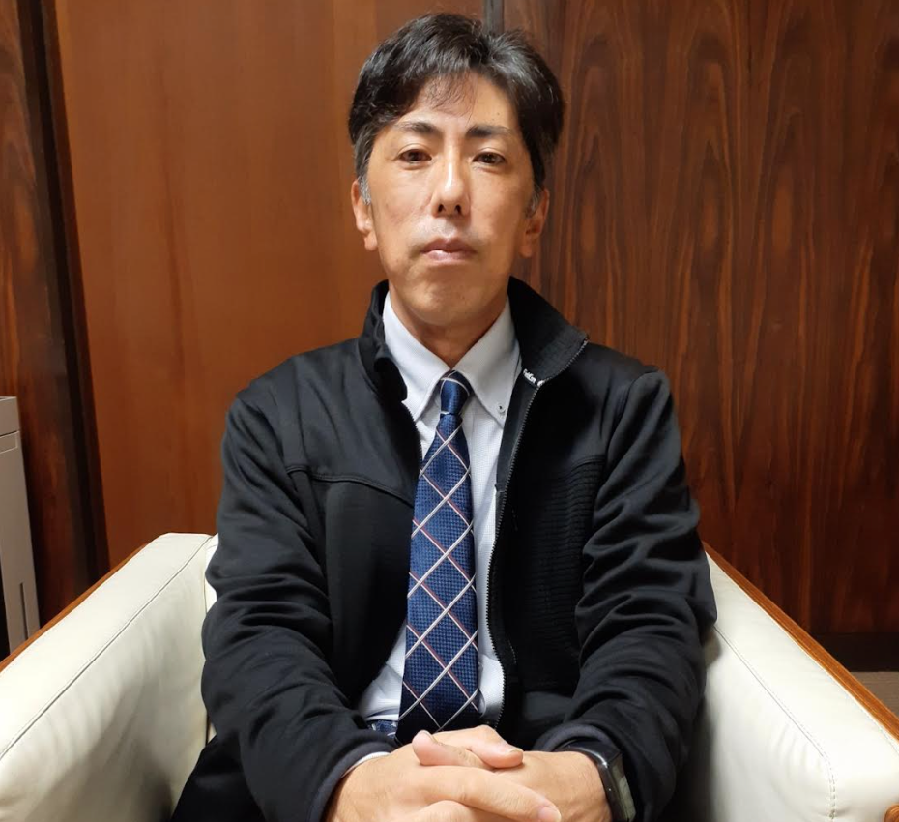
飯野物産株式会社
営業部長
桝谷 誠孝様
会社名： 飯野物産株式会社
設立： 昭和26年1月
事業内容：建設設備機材の販売及びその付帯工事の請負、
太陽光発電システム販売施工
課題
✓より営業力を強化するため、営業と運送の分業することが急務であった
✓複雑な運搬ルートや複数の商品を扱う仕事内容なため、対応力の高いドライバーが必要
導入ポイント
導入成果
①ドライバーと仕事内容のマッチング力の高さ
②ドライバーの引き継ぎも丁寧に実施
③ニーズに合わせて対応する柔軟さ
①営業に専念できることができ、営業力強化に繋がっている
②どのドライバーが来ても事前に仕事内容を理解しているため
即戦力となっている
③複雑な運搬ルートや配達件数の多さにも問題なく対応している

Slide 2
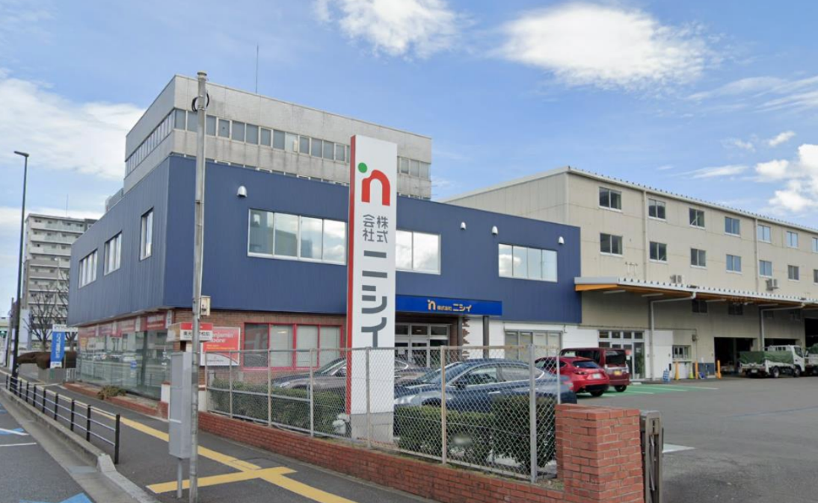
株式会社ニシイ
福岡支店第一グループ営業責任者
梅木 武将様
会社名： 株式会社ニシイ
設立： 昭和４年５月
事業内容：塗料全般、塗装機器、塗装設備、接着剤、建材、防水シーリング剤、 金属表面処理剤の各種販売、色彩設計、塗装防水工事
課題
✓ドライバーの雇用が安定せず、常に人手が足りない状態から委託を検討
✓日々お客様への運送があるため、スポットではなく年間を通して委託ができる会社を探していた
導入ポイント
導入成果
①ドライバーのお客様とのコミュニケーション
力の高さ
②イレギュラーな配送にも時間通りに運送
③穴を空けることなく派遣してくれる対応力
①急な依頼でも確実に運送し、お客様への事前連絡や置場所の
確認など運送のプロだからこその対応力で当社のイメージUP
にもなっている
②担当ドライバーが急遽来れなくなった際も代理を必ず派遣
してくれる

Slide 3
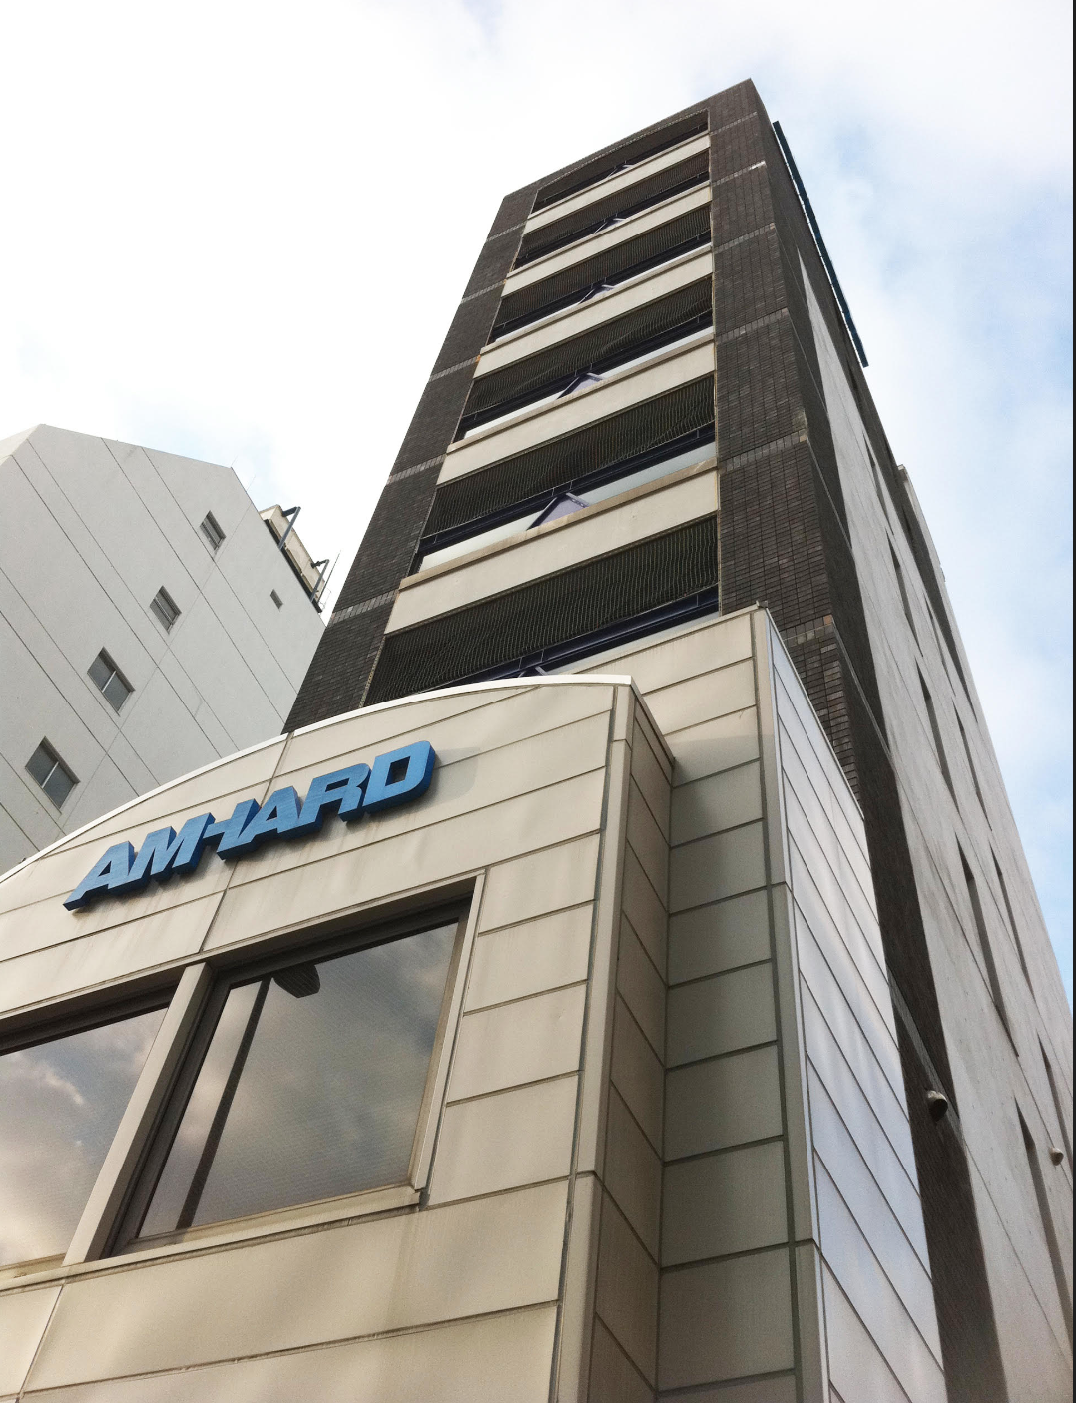
アムハード小西株式会社
取締役営業本部長
緑川様
会社名： アムハード小西株式会社
設立： 昭和29年10月
事業内容：建築金物の卸売業、建築物の設計・施工・監理、構造CAD図面制作
支援事業、住宅免震工法への開発及び販売・施工
課題
✓物流量が少しずつ増加し、社内のマンパワーが不足が生じていた
✓建築現場ごとの細い対応が必要だが、他社はドライバーが固定でなはないため変わる度に情報伝達漏れ
がありクレームにつながる
導入ポイント
導入成果
①固定ドライバーなためお客様ごとの納材方法
の把握と定着が可能
②ドライバーのみの派遣にも対応
③貸倉庫・ピッキング・配送と一連の倉庫業も
常備
①お客様ごとに異なる納材方法や納材後の雨養生の対応まで
してくれる
②導入から1年ほど経つがお客様からのクレームは一切なし
③運送委託だけではなく、ドライバーの派遣や貸倉庫と運送
專門のサービスをトータルでお任せできる

Slide 4
A社
業界： 塗装販売等
会社規模：従業員50名〜100名
所在地： 九州地方
課題
✓利用していた運送委託請負のドライバーがローテーション制なため、申し送り内容に乖離がある
✓そのためお客様の細かな依頼に対しての共有漏れから突発的なフォローが発生している
導入ポイント
導入成果
①課題への的確な提案
②ドライバーの仕事への誠実さ
③急な依頼でもレスポンスが速い
①固定ドライバーでの業務依頼にも対応してくれている
②ドライバーのスキルだけではない仕事への熱心さは、
社員同等のレベルの高さで、お客様からも信頼を得ている
③緊急な依頼にも対応可否を即返答してくれるため安心感がある

